Slide 1
Notas de clase 5 LA TRANSFORMADA DE FOURIER DE TIEMPO CONTINUO
Temas a desarrollar
Representación de señales no periódicas: La Transformada de Fourier de tiempo contínuo
Par de Fourier (antitransformada)
Convergencia de la Transformada de Fourier
Coeficientes de la Serie de Fourier como muestras de la Transformada de Fourier
Transformada de Fourier de señales periódicas
Tablas
Ver en modo presentación
U.T.N.. – Facultad Regional Córdoba
Matemática Superior

Slide 2
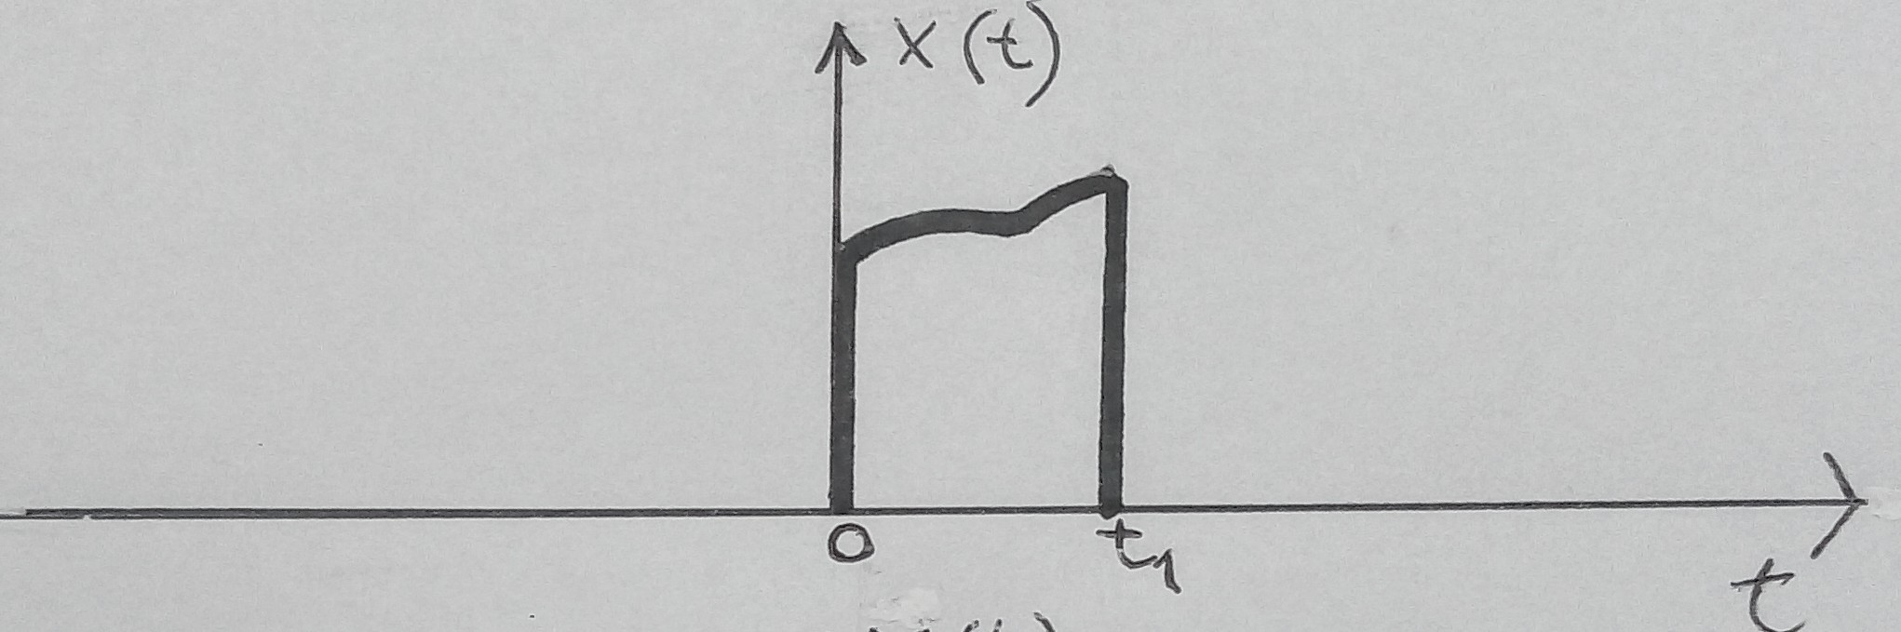
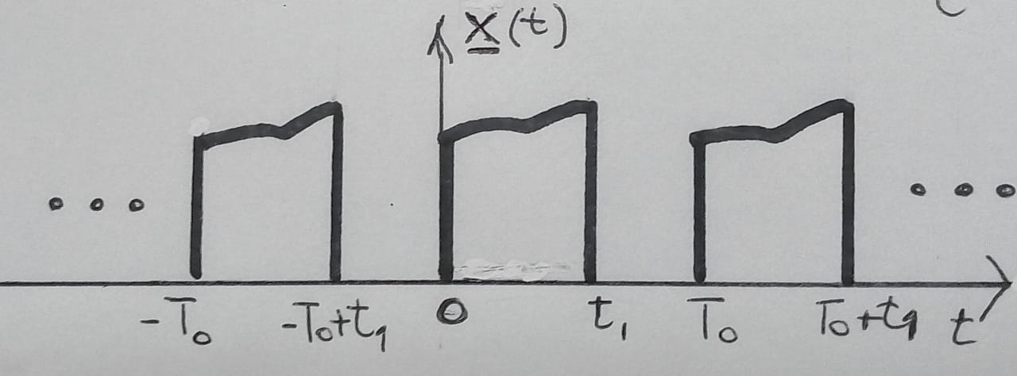
clase 5
REPRESENTACION DE SEÑALES NO PERIODICAS:
LA TRANSFORMADA DE FOURIER DE TIEMPO CONTINUO
Tema :
TRANSFORMADA
DE FOURIER
de tiempo contínuo
El estudio de las series de Fourier se hizo para señales periódicas.
Veamos cómo resolver en el caso de las no periódicas
Dada una señal x(t), no periódica y finita en el tiempo
Recordar….
Tₒ es el período fundamental
Construimos una señal ⨱ (t), periódica que tenga la particularidad de coincidir con la x(t) entre 0 y t₁
U.T.N. – Facultad Regional Córdoba Matemática Superior
Podemos ver, también, a la x(t) no periódica, como una señal periódica con Tₒ ͢ ∞
(y así representarla como combinación lineal de exponenciales complejas)

Slide 3
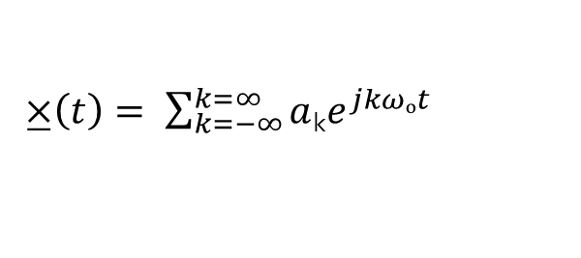
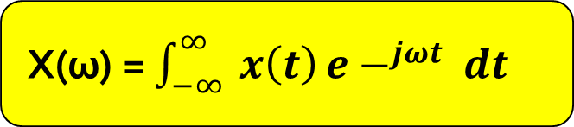
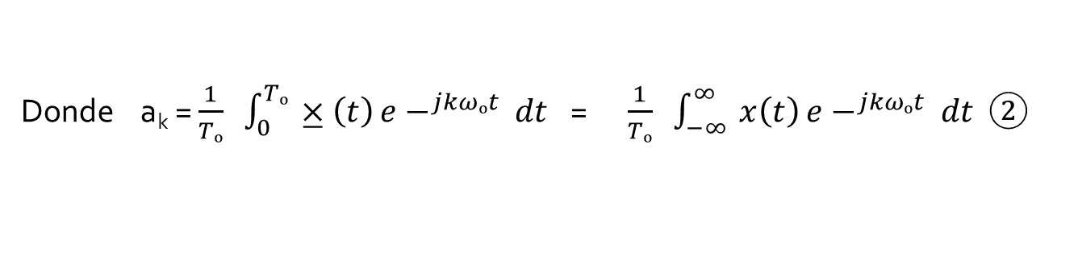
clase 5
REPRESENTACION DE SEÑALES NO PERIODICAS:
LA TRANSFORMADA DE FOURIER DE TIEMPO CONTINUO (continuación)
Tema :
TRANSFORMADA
DE FOURIER
de tiempo contínuo
Podemos, entonces, representar a la ⨱ (t) en serie de Fourier
⨱$\left(t\right)= \sum_{k=−∞}^{k=∞}{a}$_{k}$e^{jkωₒt}$
① con ωₒ= 2π/Tₒ
Recordar…
x(t) es no periódica
⨱(t) es periódica
Usamos X(ω) para representar señales no periódicas
Donde a_{k} = $\frac{1}{Tₒ}$ $\int_{0}^{Tₒ}{ ⨱\left(t\right)}{e−}^{jkωₒt} dt$ = $\frac{1}{Tₒ}$ $\int_{−∞}^{∞}{ x\left(t\right)}{e−}^{jkωₒt} dt ②$
⨱(t) entre 0 y Tₒ (en un período), es igual a x(t) entre -∞ y +∞
A partir de la expresión② planteada para valores discretizados de kωₒ, definimos una nueva
función X(ω), que toma como variable independiente contínua a la frecuencia ω…..
X(ω) = $\int_{−∞}^{∞}{ x\left(t\right)}{e−}^{jωt} dt$
③ La llamamos
TRANSFORMADA DE FOURIER
U.T.N. – Facultad Regional Córdoba Matemática Superior

Slide 4
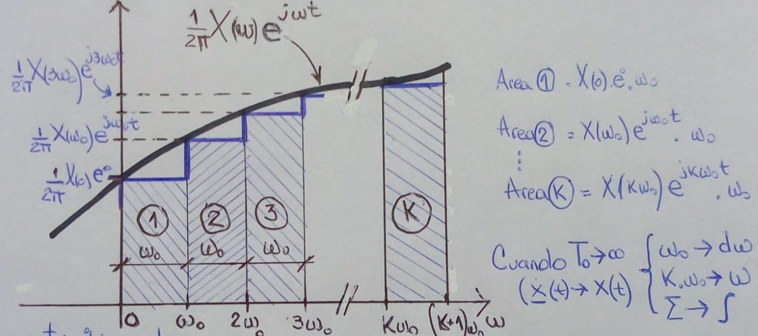
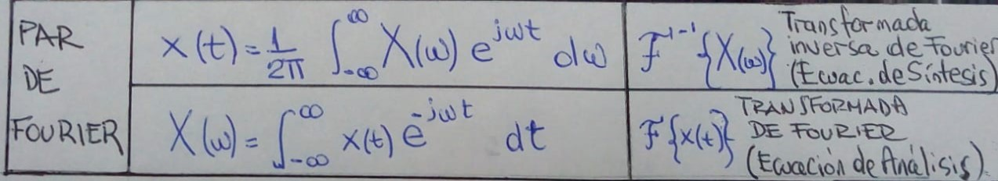
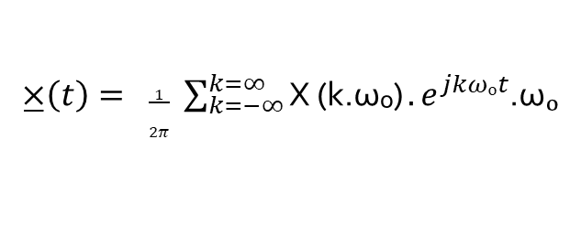
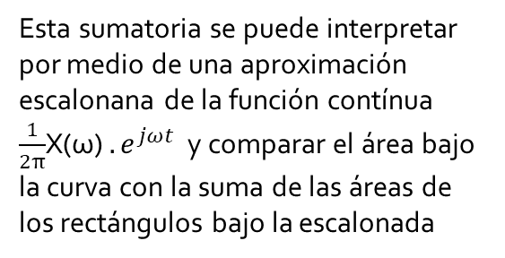
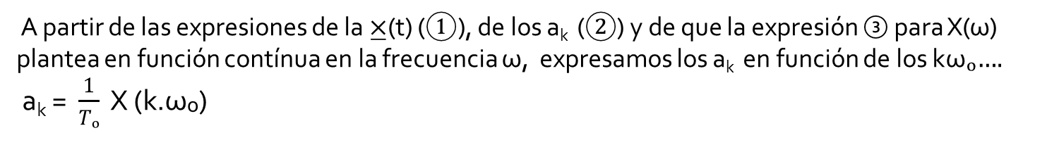
clase 5
EL PAR DE FOURIER
Tema :
TRANSFORMADA
DE FOURIER
de tiempo contínuo
A partir de las expresiones de la ⨱(t) (①), de los a_{k} ($②$) y de que la expresión ③ para X(ω) plantea en función contínua en la frecuencia ω, expresamos los a_{k} en función de los kωₒ….
a_{k} = $\frac{1}{Tₒ}$ X (k.ωₒ)
y como ωₒ= $\frac{\text{2}\text{π}}{Tₒ}$ , $\frac{1}{Tₒ}$ = $\frac{\text{ω}\text{ₒ} }{2 π}$ , reemplazando en la expresión …
Recordar…
x(t) es no periódica, ⨱(t) es periódica. Usamos x(t) de la ecuación de síntesis para representar señales no periódicas
⨱$\left(t\right)= \frac{1}{2π} \sum_{k=−∞}^{k=∞}{\text{X}\text{ (}\text{k}\text{.}\text{ω}\text{ₒ)}}{.e}^{jkωₒt}$.ωₒ
Esta sumatoria se puede interpretar por medio de una aproximación escalonana de la función contínua $\frac{1}{2π}$X(ω) ${.e}^{jωt}$ y comparar el área bajo la curva con la suma de las áreas de los rectángulos bajo la escalonada
Observación:
El par de Fourier permite pasar
del dominio del tiempo a la
Frecuencia (ω)… y de la
frecuencia al tiempo
Por lo tanto, podemos escribir las expresiones anteriores
U.T.N. – Facultad Regional Córdoba Matemática Superior

Slide 5
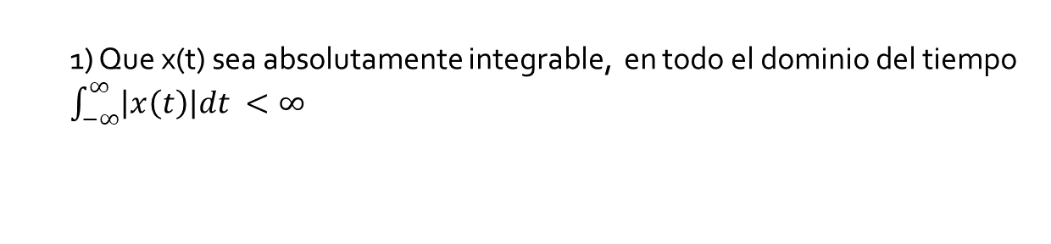
clase 5
CONVERGENCIA DE LAS TRANSFORMADAS DE FOURIER
Tema :
TRANSFORMADA
DE FOURIER
de tiempo contínuo
También valen las condiciones de Dirichlet (vistas para las Series de Fourier), con un cambio en la primera condición.
1) Que x(t) sea absolutamente integrable, en todo el dominio del tiempo $\int_{−∞}^{∞}{\left|x\left(t\right)\right|dt <∞}$
Recordar…
La condición 1 de Dirichlet es la que determina la convergencia en la gran mayoría de las transformadas de Fourier
2) Que x(t) tenga un número finito de máximos y mínimos dentro de cualquier intervalo finito
3) Que x(t) tenga un número finito de discontinuidades dentro de cualquier intervalo finito. Además, cada una de dichas discontinuidades debe ser finita.
Recomendamos ver ejemplos de transformadas de Fourier en el libro*
4. 7 y 4. 8 página 205
4. 9 , 4. 10 y 4.11 página 207
U.T.N. – Facultad Regional Córdoba Matemática Superior
* Señales y sistemas (A. Oppenheim – A. Willsky)

Slide 6
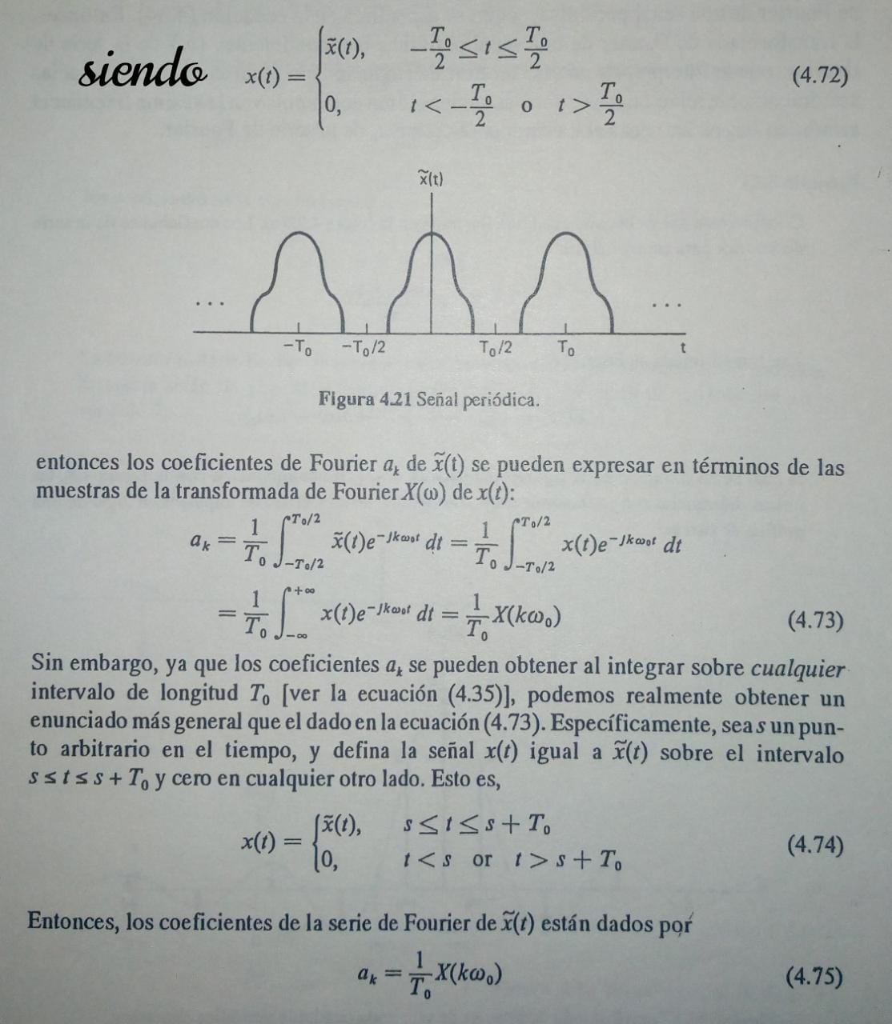
clase 5
LOS COEFICIENTES DE LA SERIE DE FOURIER COMO MUESTRAS DE LA TRANSFORMADAS DE FOURIER EN UN PERÍODO
⨱(t)
Tema :
TRANSFORMADA
DE FOURIER
de tiempo contínuo
⨱(t)
Recordar…
Los a_{k} de una señal periódica ⨱(t) se pueden obtener a partir de las muestras de una envolvente de la transformada X(ω) de una señal no periódica x(t), igual a la ⨱(t) en un período
⨱(t)
Este tema y el próximo, los vemos utilizando directamente la publicación del libro*
a⨱(t)
⨱(t)
de ⨱(t)
U.T.N. – Facultad Regional Córdoba Matemática Superior
* Señales y sistemas (A. Oppenheim – A. Willsky)

Slide 7
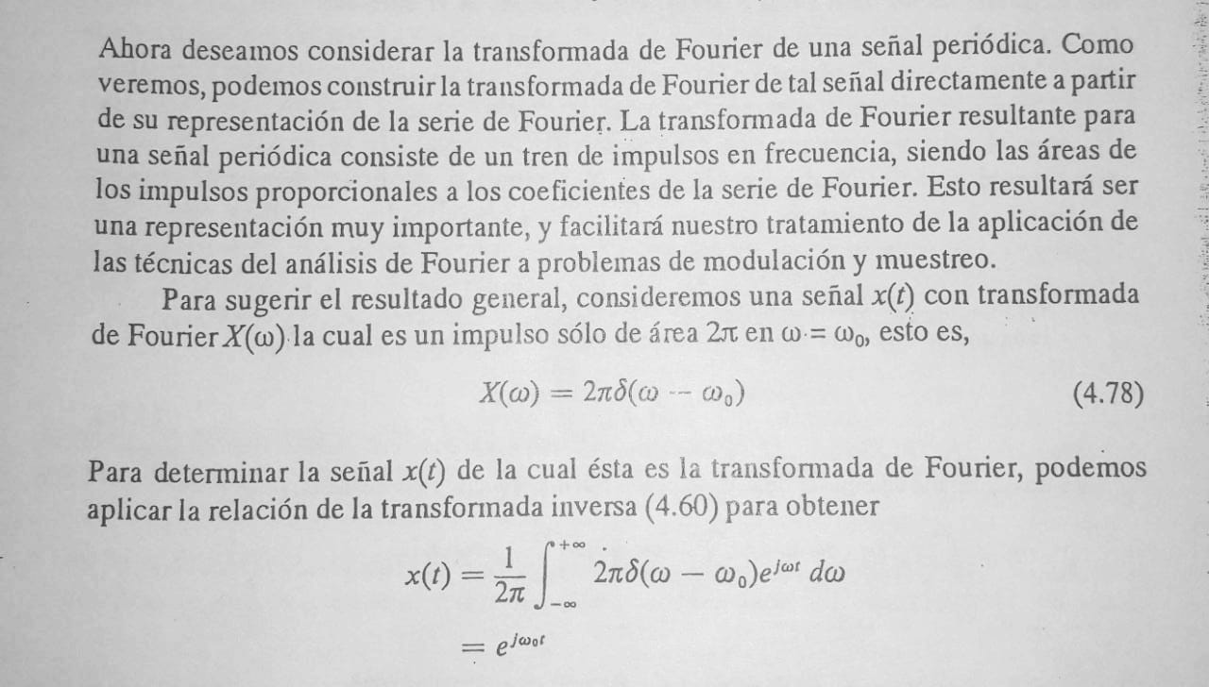
clase 5
LA TRANSFORMADA DE FOURIER PARA SEÑALES PERIÓDICAS
Tema :
TRANSFORMADA
DE FOURIER
de tiempo contínuo
Recordar:
Para la demostración, tomamos como señal periódica a la serie de Fourier
Este tema, lo vemos utilizando directamente la publicación del libro*
La transformada es un impulso desplazado en la frecuencia
* Señales y sistemas (A. Oppenheim – A. Willsky)
U.T.N. – Facultad Regional Córdoba Matemática Superior

Slide 8
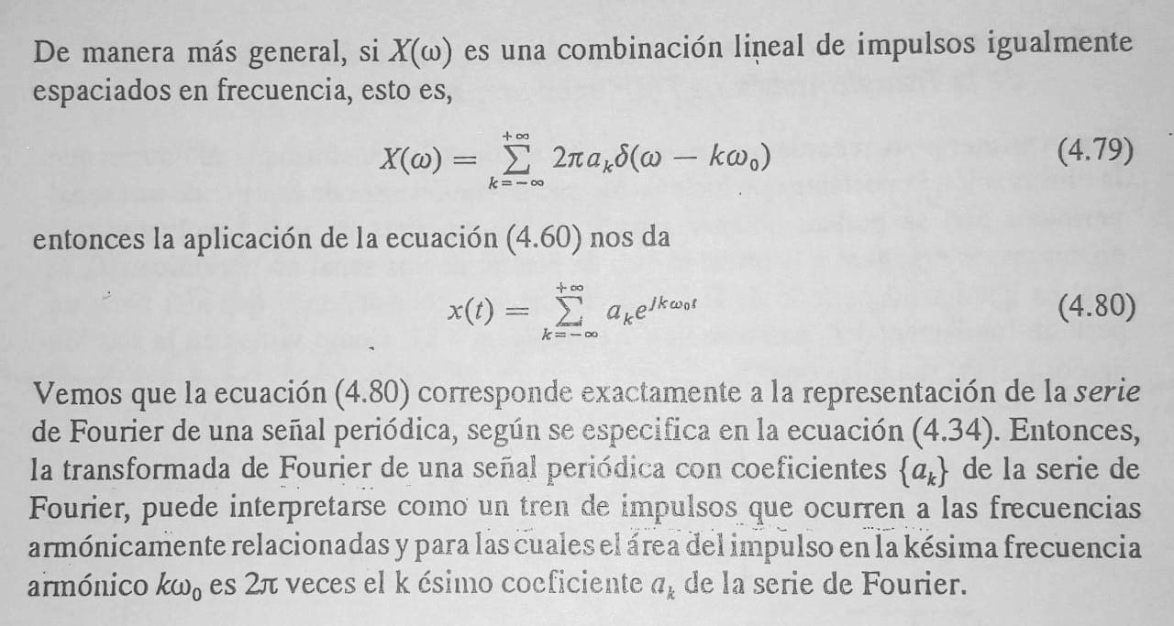
clase 5
LA TRANSFORMADA DE FOURIER PARA SEÑALES PERIÓDICAS (cont.)
Tema :
TRANSFORMADA
DE FOURIER
de tiempo contínuo
Recordar:
La transformada de Fourier X(ω) resultante para una señal periódica, consiste en un tren de impulsos desplazados en la frecuencia (ω)
Este tema, lo vemos utilizando directamente la publicación del libro*
* Señales y sistemas (A. Oppenheim – A. Willsky)
Recomendamos ver ejemplos en el libro*
4. 14 página 216 y 4.15 página 217
U.T.N. – Facultad Regional Córdoba Matemática Superior

Slide 9
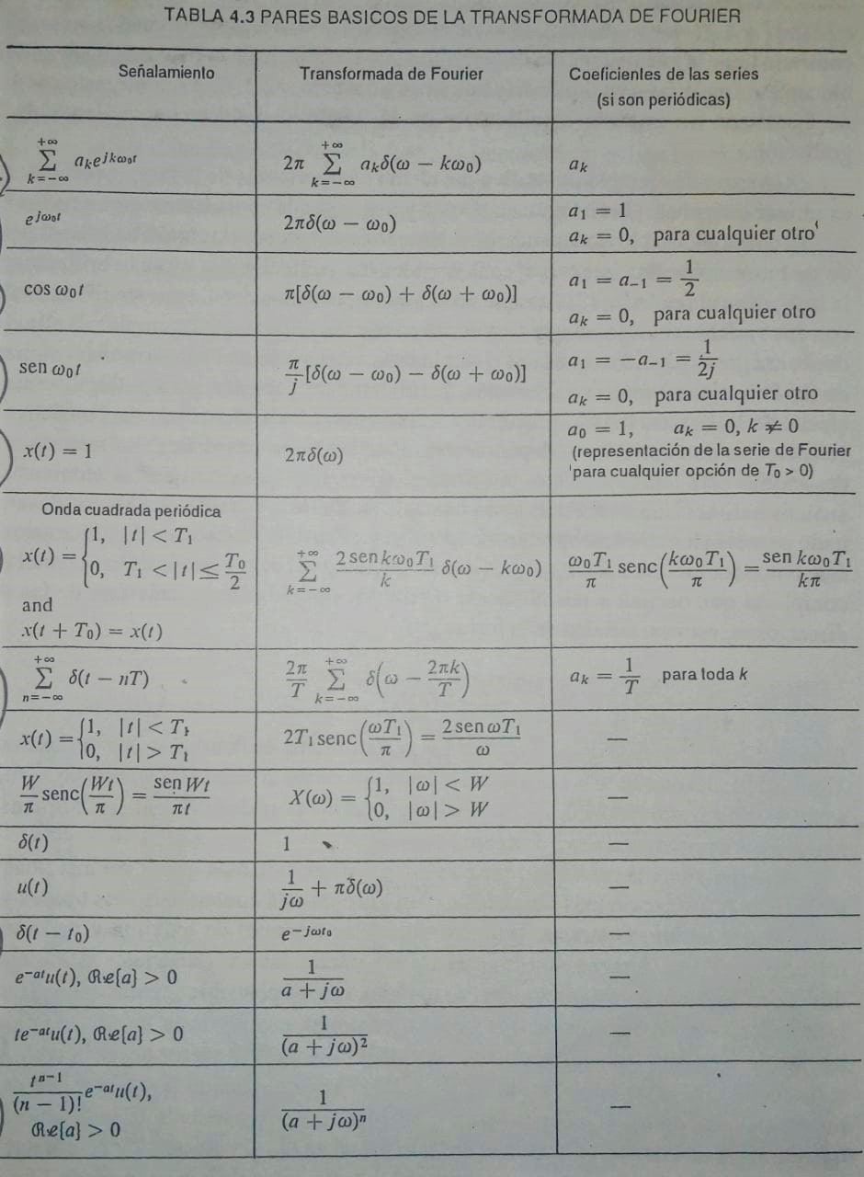
clase 5
TABLAS DE PARES BASICOS
Tema :
TRANSFORMADA
DE FOURIER
de tiempo contínuo
En la página 244 del libro*, encontramos algunos pares básicos de la Transformada de Fourier.
Recordar:
Las tablas son muy útiles para encontrar pares de señales y sus transformadas de Fourier y así evitar calcularlas
* Señales y sistemas (A. Oppenheim – A. Willsky)
U.T.N. – Facultad Regional Córdoba Matemática Superior

Slide 10

¡MUCHAS GRACIAS!
Ingresá al foro, realizá tus preguntas, estaremos respondiendo todos los profesores.

